Slide 1
Сергей Михалков «Лесная академия»

Slide 2
Как – то летом , на лужке, Очень умный Майский Жук Основал для насекомых Академию наук

Slide 3
Академия открыта!
От зари и до зари
Насекомые лесные
Изучают буквари,

Slide 4
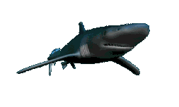
А – АКУЛА,

Slide 5
Б – БЕРЁЗА,

Slide 6
Г – ГРОЗА …

Slide 7
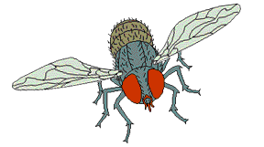
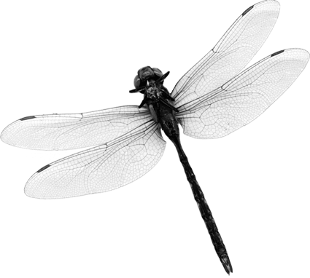
Шмель и Муха , не жужжите !
Успокойся стрекоза!

Slide 8
Повторите, не сбивайтесь : Д –ДОРОГА

Slide 9
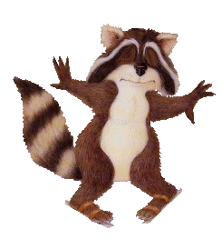
Е – ЕНОТ…

Slide 10
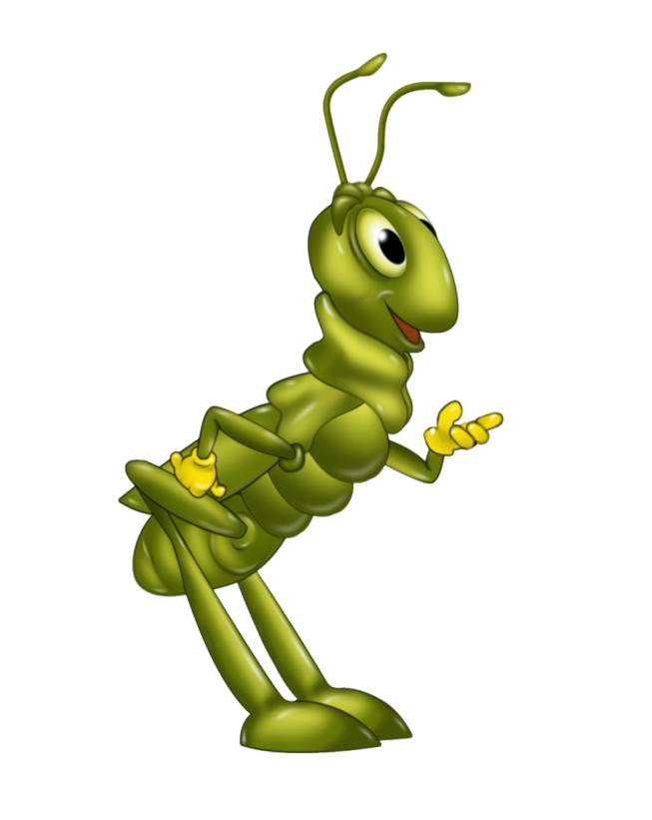
Повернись к доске кузнечик!
Сел ты задом наперед!

Slide 11
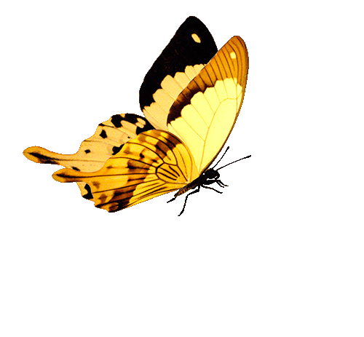
Спасибо!

